Slide 1
Qui étaient les Premiers Peuples et comment organisaient-ils leurs sociétés?
LES NOTES
# 2
Situation d’apprentissage 1.1
L’Histoire des Autochtones au Canada – Site Web du Gouvernement du Canada
Première partie – Les Premières Nations d'antan : les six principaux groupes géographiques
https://www.rcaanc-cirnac.gc.ca/fra/1100100013778/1607903934135
Découvrir le Canada : Les droits et responsabilités liées à la citoyenneté
© Sa Majesté la reine du chef du Canada, représentée par le ministre de Citoyenneté et Immigration Canada, 2021.

Slide 2
Organisation sociale
4. Les Premières Nations du Plateau, dont le territoire allait des espaces semi-désertiques au sud jusqu'aux hautes montagnes et aux denses forêts au nord.
5. Les Premières Nations de la côte du Pacifique comptaient leurs membres comme supérieurs à la naissance. L'unité sociale de base dans toutes les Premières Nations de cette partie du pays était la famille élargie (la lignée).
6. Les Premières Nations des bassins des fleuves Mackenzie et Yukon, leurs membres habitaient sur un vaste territoire caractérisé par une faible population de gibier, et de longs et rudes hivers.

Slide 3
La Nourriture
Les Premières Nations pratiquaient la chasse et la cueillette pour leurs besoins alimentaires et médicinaux.
Les Premières Nations des régions boisées chassaient le gibier au moyen de lances et de flèches.
Les Premières Nations des Plaines subvenaient à leurs besoins principalement par la chasse au bison.
Les Premières Nations du Plateau mangeaient le saumon et c’était la principale source de nourriture.
Les Premières Nations de la côte du Pacifique mangeaient le saumon, les fruits de mer, le poulpe, le hareng, le crabe, la baleine et les algues.

Slide 4
Habitations
Les Inuits construisaient des igloos en neige pour abriter les chasseurs et leurs familles.
Durant les étés, les Inuits ont besoin d’une structure d’habitation plus mobile. Ils vivent donc souvent dans une simple tente portable, appelée tupiq, qui est cousue à partir de peaux de phoques, de caribous et d’autres animaux.
Les Premières Nations des plaines utilisaient souvent des tipis en bois et en peaux d’animaux.
Le wigwam , le tipi et l'igloo étaient des formes architecturales adaptées à leur environnement et aux exigences des cultures nomades de chasseurs-cueilleurs.
La maison longue , la maison semi-souterraine et la maison en planches constituaient des réponses diverses au besoin de formes architecturales plus permanentes.

Slide 5
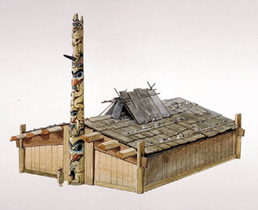
Maison traditionnelle de planches des Haïdas
(Premieres Nations du Cote Pacifique)
Les Haïdas affirment publiquement leur appartenance au clan par le biais d’un affichage sophistiqué d’emblèmes familiaux, sculptés sur des totems ou dressés devant leur maison.
(Oeuvre de Gordon J. Meunier) https://www.thecanadianencyclopedia.ca/fr/article/architecture-histoire-de-larchitecture-premieres-nations

Slide 6
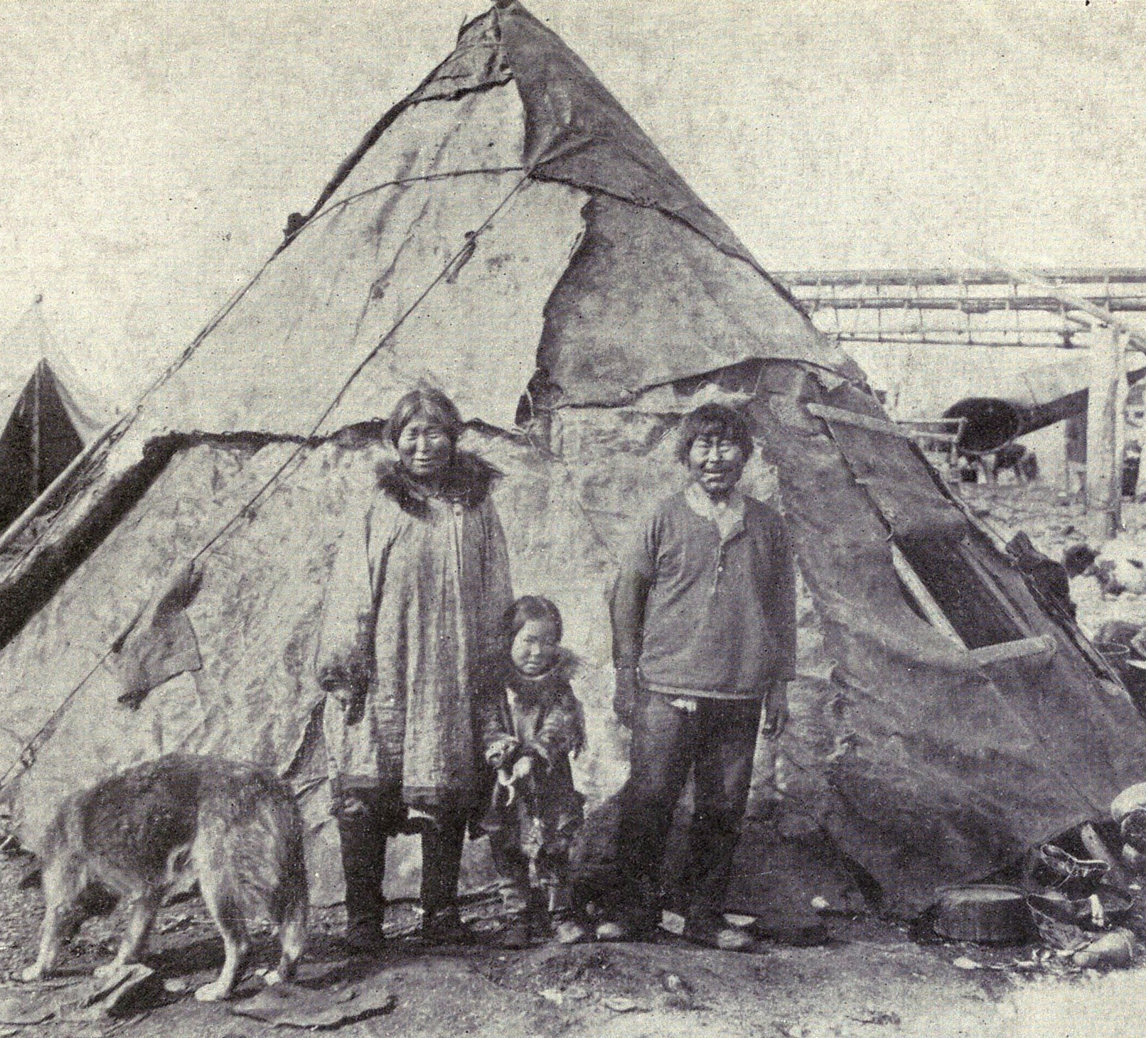
Pendant les étés, les Inuits vivent souvent dans une simple tente portable, appelée tupiq, qui est cousue à partir de peaux de phoques, de caribous et d’autres animaux.
TupiqUne famille inuite devant un tupiq, 1915.(avec la permission de Wikimedia CC) https://www.thecanadianencyclopedia.ca/fr/article/architecture-histoire-de-larchitecture-premieres-nations

